Slide 1

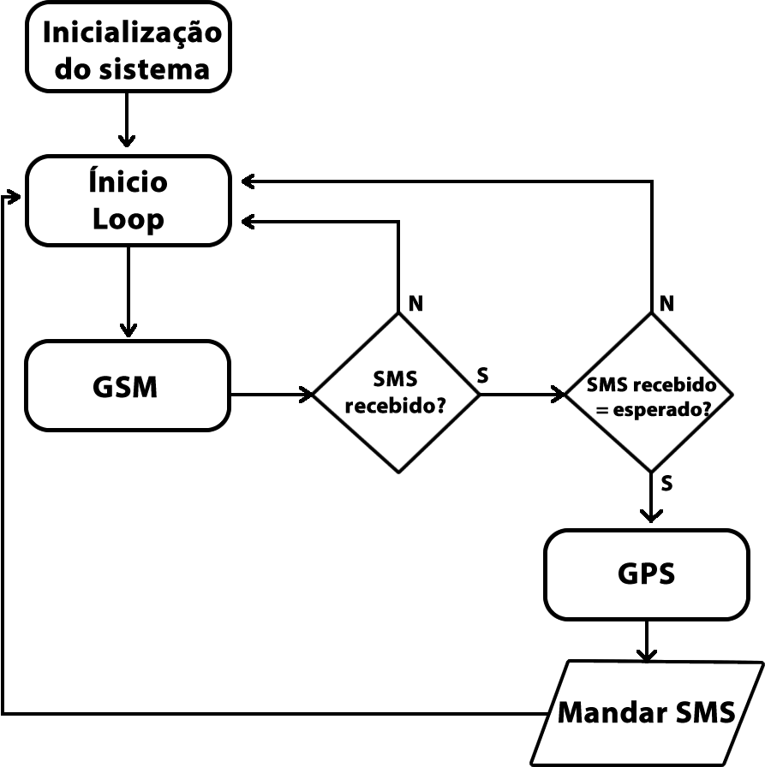
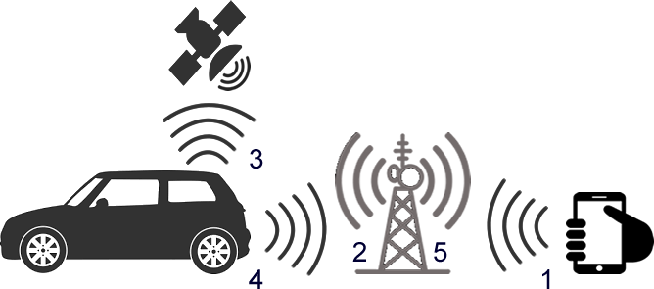
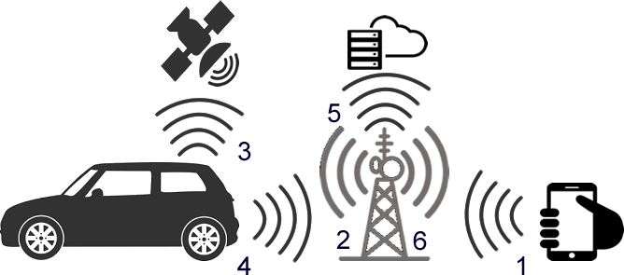
Aplicação do Arduino UNO como rastreador veicular abordando tecnologia móvel
OBJETIVO
ESPECÍFICAÇÕES TÉCNICAS
Cleber Dias Ferreira Júnior
Eliabe Moraes de Souza
Yasmin da Mata Sales
José Dálvio Ghirello Garcia
O projeto tem como objetivo localizar o veículo que está com o arduino, seja ele em caso de furto ou qualquer outra situação e para isso a instalação do protótipo será feita em lugar reservado a fim de que não seja facilmente observado. Para que o rastreador esteja sempre funcionando há necessidade de usar uma bateria externa recarregável pois quando o veículo não estiver em funcionamento a bateria possibilitará o carregamento do protótipo e quando o veículo estiver em funcionamento a bateria estará conectada à bateria do carro para se recarregar.
Para saber onde está o seu veículo é bem simples: basta enviar uma mensagem para o arduino que o mesmo responde com um link do Google Maps com a localização em tempo real do seu veículo.
- SOFTWARE
O sistema do Arduino trabalha com escopos de ‘Setup’ e ‘Loop’ – obrigatoriamente. Na área de ‘Setup’ é feita a configuração usada em todo o programa, e em ‘Loop’ é feita toda a parte vital do sistema, chamando funções necessárias para a sua execução e após executa-las – se não houver interrupções – segue em loop. Como pode ser analisado na figura 1, o programa conta com a sua Inicialização, loop e determinadas funções. Estas funções são responsáveis por reconhecer a mensagem recebida, executar a obtenção dos dados de posicionamento global, passar esses dados – por parâmetro - para um link URL do Google Mapas e enviar a mensagem com a localização para o celular cadastrado. Para melhor entendimento, podemos observar o Fluxograma na Figura1.
Fluxograma
Figura 1.
APLICAÇÕES
- HARDWARE
O protótipo pode possuir diversas aplicações dependendo da área a qual está sendo utilizado. Temos como exemplos empresas que possuem automóveis que utilizam rastreadores para controlar sua a frota desta maneira. Pode ser usado também: para o rastreamento ou a localização de pessoas e animais. A aplicação prevista para o trabalho é descrita de forma simples e objetiva na Figura 2. Porém, com os vastos sistemas de informação e armazenamento de dados - em diversas forma – nosso objetivo de implementação é aprimorar o protótipo para se conectar a servidores Web, como descrito na Figura 3.
O protótipo está sendo desenvolvido com a placa Arduino UNO juntamente com um módulo com tecnologia GSM*/GPRS*/GPS*. Foi necessário a utilização das portas de comunicação serial do Arduino – UART. Para a utilização da tecnologia GSM é usada uma antena para conectar o módulo a estações de telefone, como a equalização da frequência necessária. O GPS também necessita de uma antena, mas essa por sua vez faz conexão com satélites de reconhecimento global e obtém deles os dados necessários para a aplicação requerente. O trabalho com o GPRS nos possibilita a conexão com redes de internet móvel, com a qual podemos realizar aplicações com servidores web.
1 – Envio da mensagem.
2 – Envio da mensagem para o Arduino.
3 – Requerimento da posição global do Arduino.
4 – Envio dos dados obtidos pelo Arduino.
5 – Envio da mensagem com o link da localização – se bem sucedida – para o celular cadastrado.
Figura 2.
METODOLOGIA
CONCLUSÃO
Usamos como método o estudo de cada componente e cada função que está sendo usada no protótipo, como por exemplo o arduino (as principais bibliotecas que envolvem o projeto), o shield GSM*/GPRS* (o qual funciona como um telefone, que envia e recebe mensagem de texto e pode conectar-se a internet), o modulo GPS* (serve para coletar os dados do satélite), PHP* (para futuramente criar um site em que cada pessoa cadastrada terá todas as cópias da localização de seu veículo).
O projeto tem como finalidade localizar o veículo por meio de mensagem de texto, passando a localização em forma de link para o site do Google Maps com as coordenadas passadas. Em sua fase de desenvolvimento, se espera o resultado final-parcial de acordo como o descrito na Figura 2. Onde o usuário, em pouquíssimos minutos obtém a localização do seu veículo.
1 – Envio da mensagem.
2 – Envio da mensagem para o Arduino.
3 – Requerimento da posição global do Arduino.
4 – Envio dos dados obtidos pelo Arduino.
5 – Envio dos dados – se bem sucedida – para um servidor web em nuvem.
6 – Envio da mensagem com o link da localização – se bem sucedida – para o celular cadastrado.
Figura 3.
* GSM - Sistema Global de Comunicação Móvel.
* GPRS - General Packet Radio Service (GPRS) é um serviço de dados móveis orientado por pacotes no Sistema Global de Comunicação Móvel (GSM).
*GPS - Sistema de Posicionamento Global.
*PHP - Hypertext Preprocessor (PHP) é uma linguagem de script muito utilizada para desenvolvimento web – é a linguagem que faz a conexão cliente/servidor.

